Slide 1
LAZADA
CƠ SỞ DỮ LIỆU NÂNG CAO

Slide 2
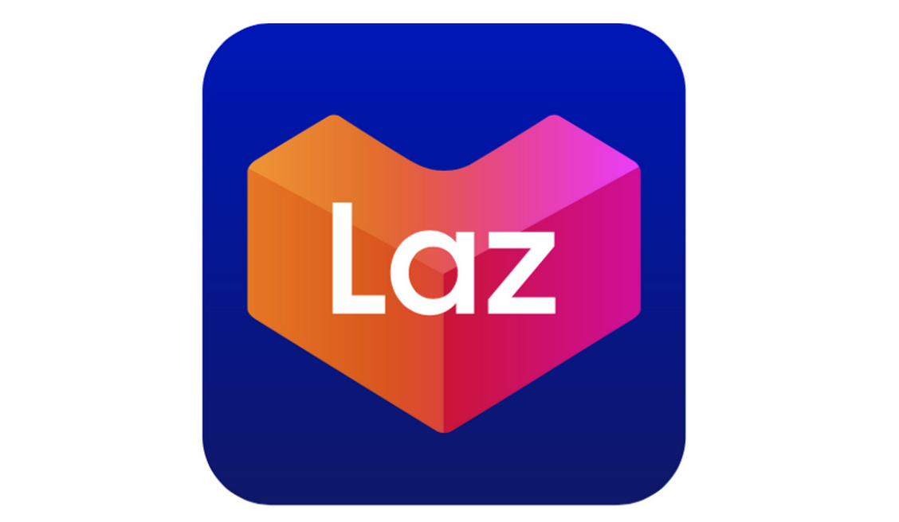
Mô phỏng ứng dụng Lazada Việt Nam
sử dụng cơ sở dữ liệu phân tán
GVHD: Nguyễn Văn Thịnh
Thành viên:
1. Trần Thanh Cảnh 2001170009
2. Nguyễn Thành Đạt 2001170016
3. Nguyễn Trường Giang 2001170805
4. Phạm Nguyễn Tuệ Mẫn 2001170381

Slide 3
Slide 1
Demo ứng dụng
Giới thiệu Lazada Việt Nam và lý do sử dụng CSDL phân tán
Mô hình CSDL phân tán Lazada

Slide 4



Education Infographic
Tìm hiểu về LAZADA?
LỊCH SỬ PHÁT TRIỂN
Lazada Việt Nam là một sàn giao dịch thương mại điện tử, cung cấp sản phẩm trên nhiều ngành hàng khác nhau như nội thất, điện thoại máy tính bảng, thời trang và phụ kiện, sản phẩm chăm sóc sức khỏe, làm đẹp, đồ chơi và đồ dùng thể thao.
Lazada Việt Nam là một phần của Lazada Group – tập đoàn thương mại điện tử đa quốc gia và hiện đang có chi nhánh tại Indonesia, Philippin, Singapore, Thái Lan và Malaysia. Tập đoàn Lazada lại thuộc sở hữu tập đoàn Alibaba .
Lazada được điều hành bởi giám đốc kiêm nhà sáng lập người Đức Maximilian Bittner. Sau đó tập đoàn Alibaba của tỷ phú Trung Quốc Jack Ma mua lại và hoàn tất thương vụ vào đầu năm 2015.
MÔ HÌNH HOẠT ĐỘNG
Hướng đi của Lazada là mô hình market place – là trung gian trong quy trình mua bán online. Trong tháng 1 năm 2016, Lazada Việt Nam xác nhận rằng công ty hiện đang làm việc với 3000 nhà cung cấp với 500.000 sản phẩm khác nhau. Ngoài ra Lazada cung cấp cho nhà bán hàng các dịch vụ khác như quy trình thanh toán đơn giản, dịch vụ vận chuyển và chăm sóc khách hàng chuyên nghiệp.

Slide 5
VẤN ĐỀ ?
Với 1 lượng lớn thông tin các nhà cung cấp, các khách hàng, sản phẩm, hóa đơn trên khắp cả nước cần được lưu trữ. Việc quản lý dữ liệu cũng như truy xuất dữ liệu trở nên khó khăn hơn.
Nếu xây dựng cơ sở dữ liệu tập trung, toàn bộ cơ sở dữ liệu được lưu tại một máy hoặc một dàn máy sẽ nâng cao khả năng thực hiện, giảm chi phí phần cứng và dễ dàng bổ sung thêm máy khách.
?
Tuy nhiên, với một cơ sở dữ liệu lớn, nhiều người dùng và phủ sóng rộng khắp cả nước như Lazada thì cơ sở dữ liệu tập trung sẽ gặp nhiều khó khăn trong trường hợp dữ liệu gặp sự cố hoặc tốn thời gian truy xuất.
SỬ DỤNG CƠ SỞ DỮ LIỆU PHÂN TÁN

Slide 6
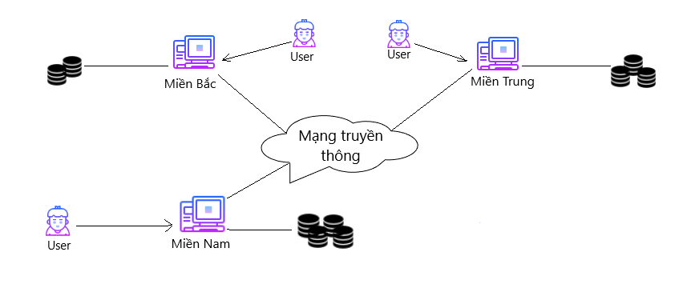
MÔ HÌNH CSDL PHÂN TÁN?
Chúng ta có thể phân tán CSDL cục bộ thành 3 CSDL con theo 3 khu vực: miền Bắc, miền Nam, miền Trung. Mỗi khu vực sẽ chứa các khách hàng và nhà cung cấp thuộc khu vực đó.

Slide 7
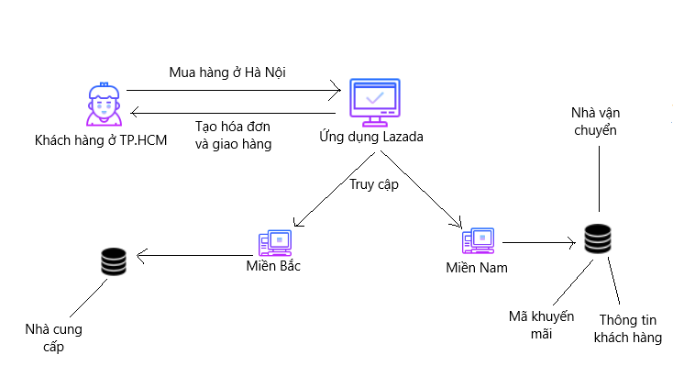

Ví dụ:
Nếu khách hàng ở khu vực miền nam(HCM) tìm kiếm các sản phẩm của nhà cung cấp ở Hà Nội, hệ thống sẽ truy xuất đến khu vực miền bắc, tìm đến các sản phầm mà khách hàng cần. Nếu khách hàng mua hàng, thông tin hóa đơn sẽ được lưu lại theo khu vực của nhà cung cấp.

Slide 8
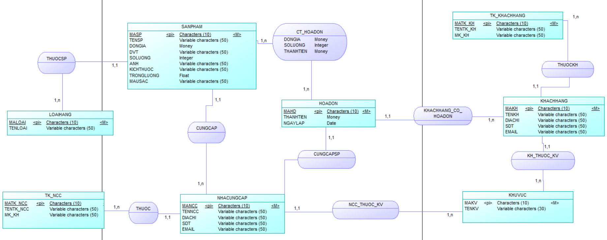
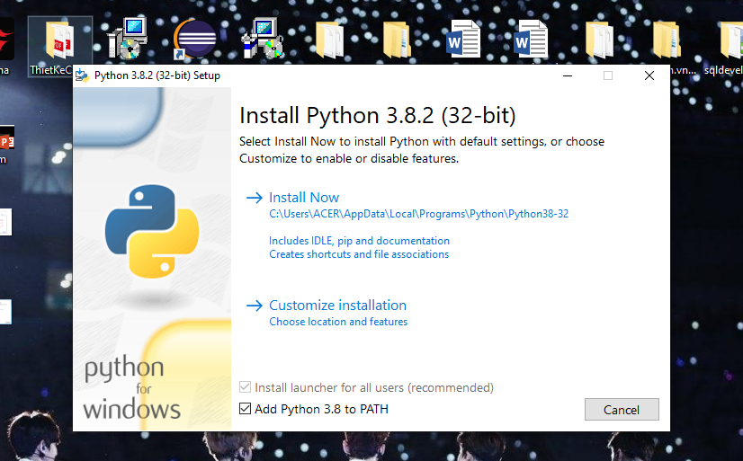
Mô hình hóa dữ liệu cho bài toán
a. Mô hình thực thể kết hợp
Bước 1: Cài đặt Python

Slide 9
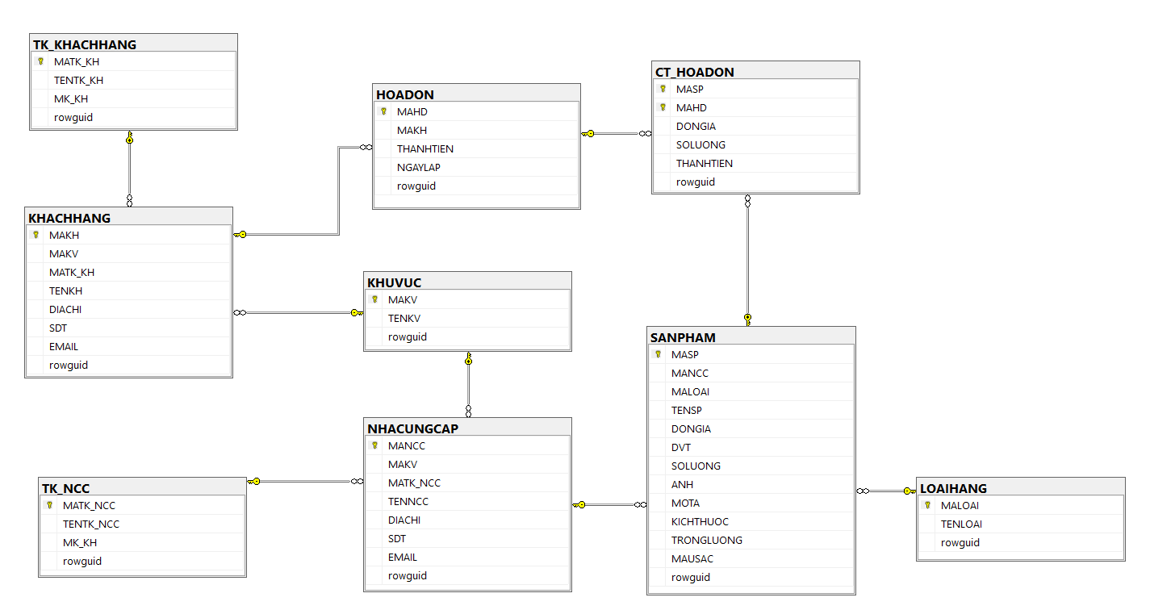
b. Mô hình quan hệ

Slide 10
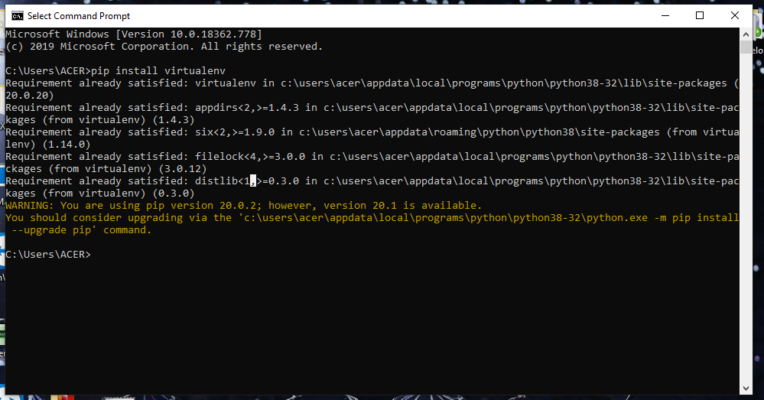
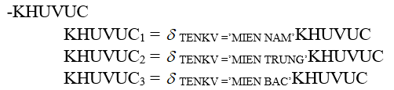
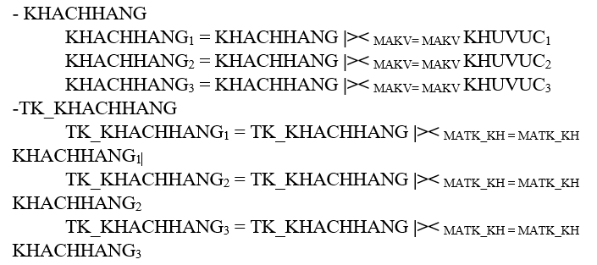
Bước 2: Cài đặt môi trường ảo virtualenv
Mô hình sẽ phân tán dữ liệu theo tên khu vực

Slide 11
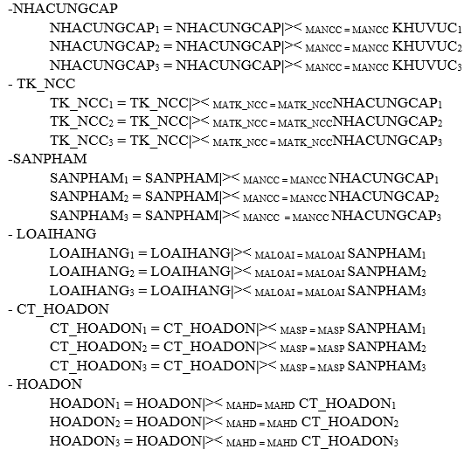
Bước 3:Tạo folder mới chứa project

Slide 12
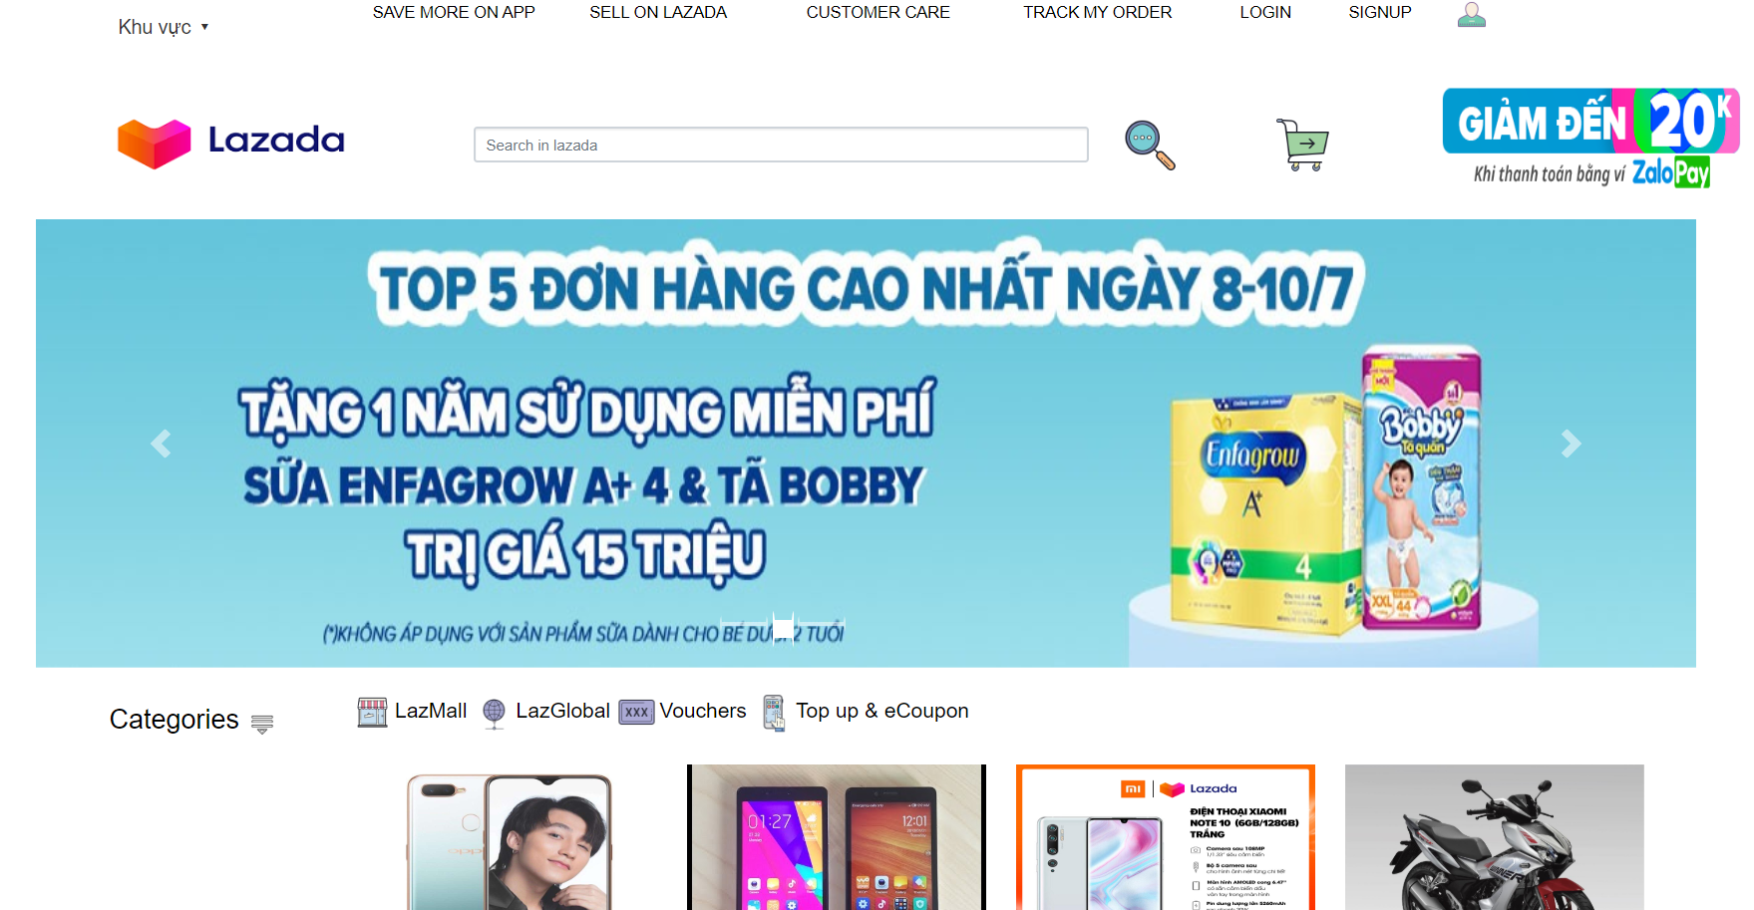
Ứng dụng demo
Thiết kế website bán hàng Lazada

Slide 13
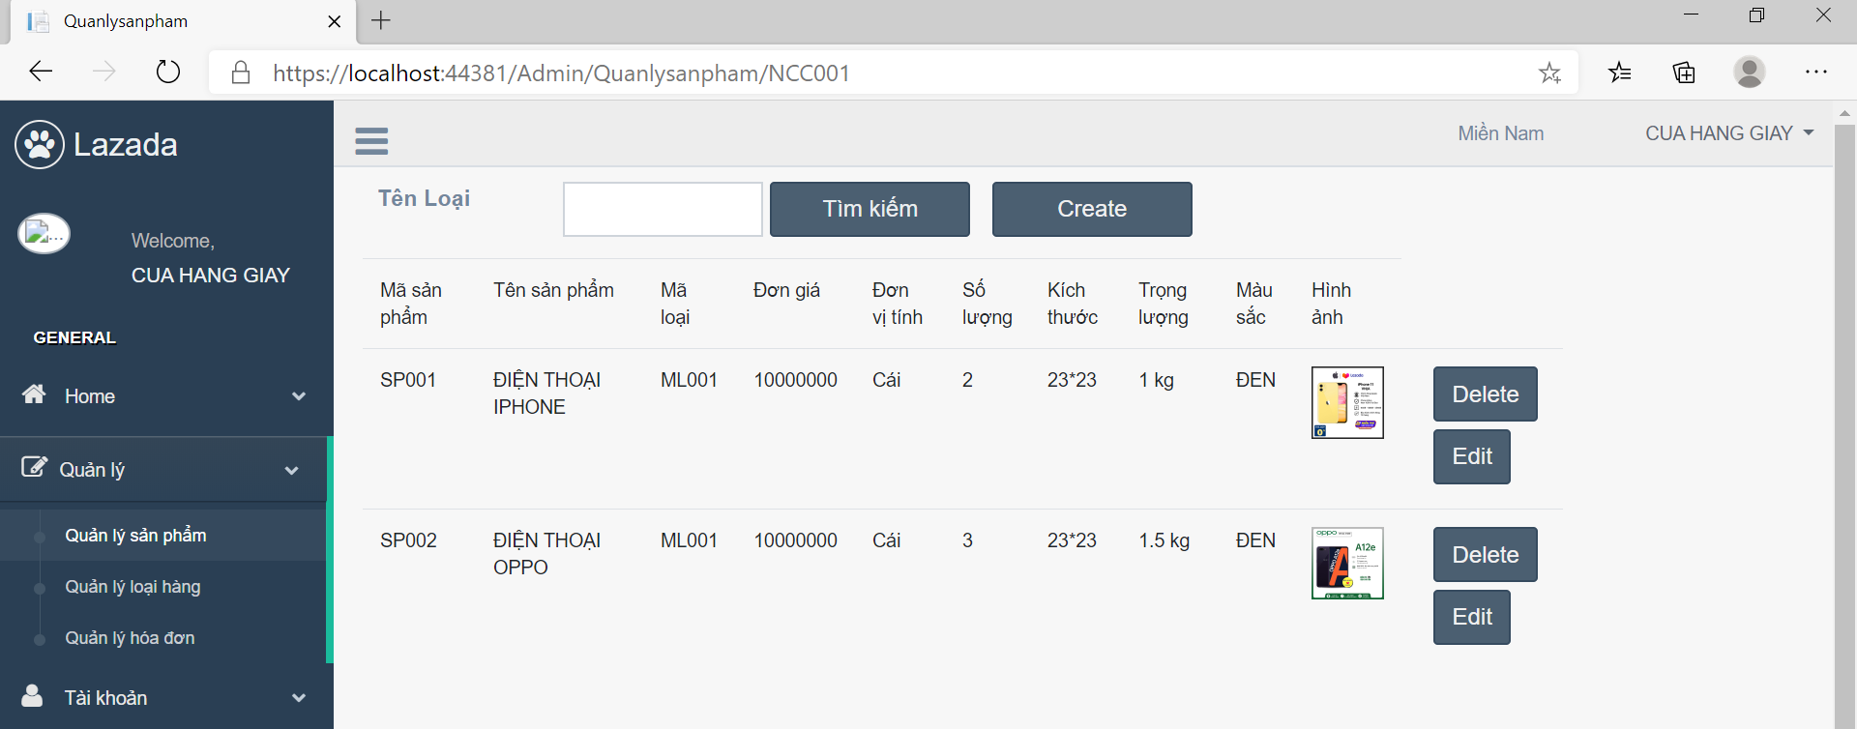
Giao diện dành cho nhà cung cấp: nhà cung cấp chỉ quản lý sản phẩm, hóa đơn của cửa hàng mình

Slide 14
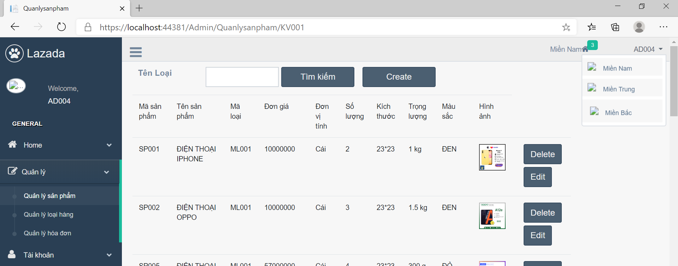
Giao diện dành cho Admin quản lý cả 3 server: Bắc – Trung - Nam

Slide 15
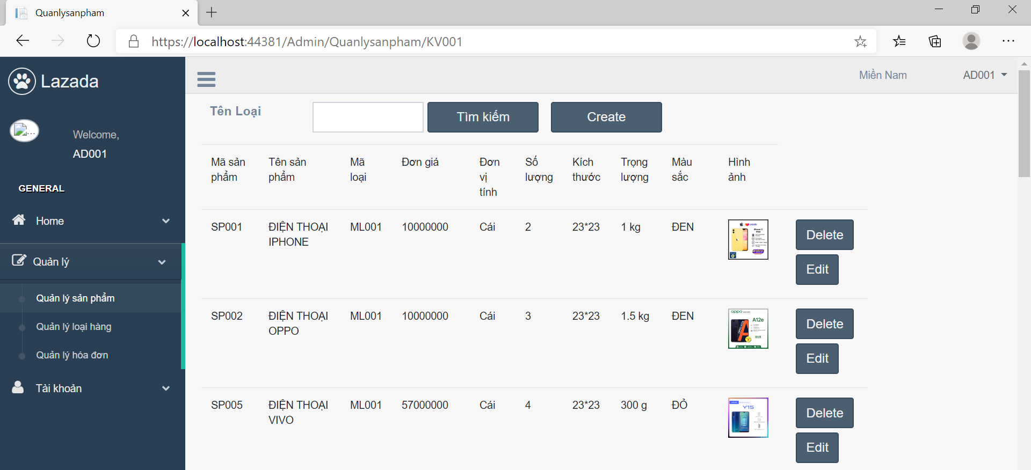
Giao diện dành cho Admin quản lý server phía Nam

Slide 16
Thanks for watching <3

